Slide 1
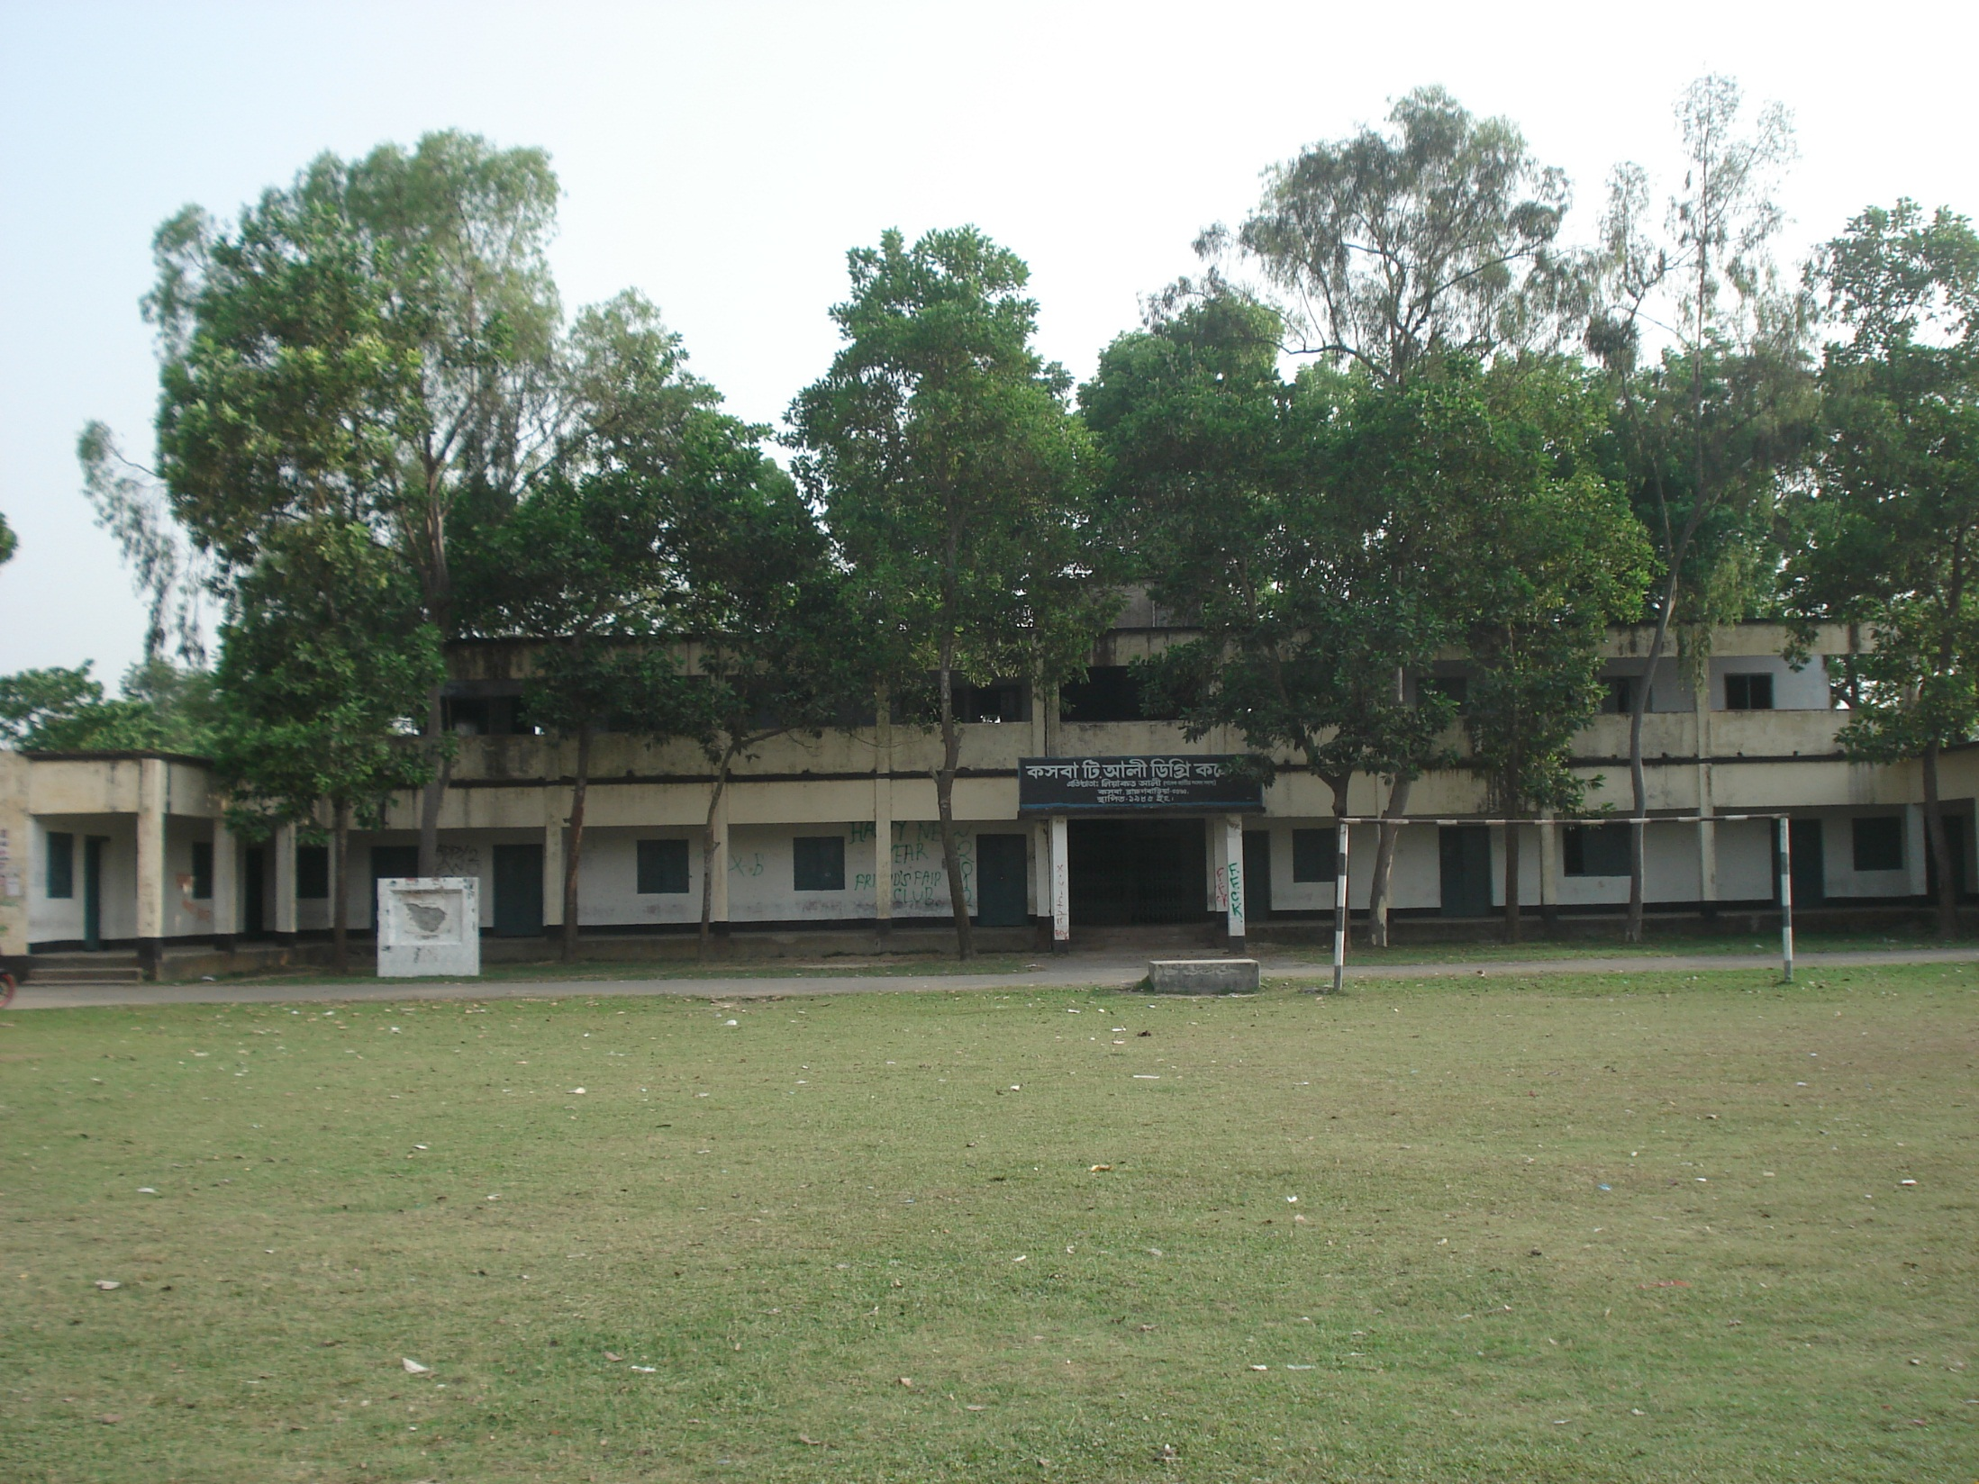

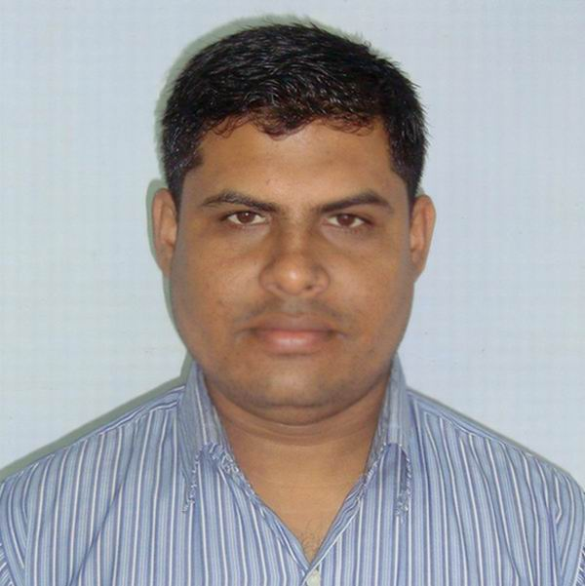
স্বাগতম
এনামুল হক
প্রভাষক
রাষ্ট্রবিজ্ঞান বিভাগ
কসবা টি.আলী ডিগ্রি কলেজ
কসবা, ব্রাহ্মণবাড়ীয়া।

Slide 2
এনামুল হক
প্রভাষক
তথ্য ও যোগাযোগ প্রযুক্তি বিভাগ
কসবা টি.আলী ডিগ্রি কলেজ
কসবা, ব্রাহ্মণবাড়ীয়া

Slide 3
শ্রেণিঃ একাদশ
বিষয়ঃ তথ্য ও যোগাযোগ প্রযুক্তি
অধ্যায়ঃ ১, বিশ্ব ও বাংলাদেশ প্রেক্ষিত
সময়ঃ ৫৫মিনিট
তারিখঃ 08-০7-২০১৩ খ্রিঃ

Slide 4

বিশ্ব আজ হাতের মুঠোয়

Slide 5

GLOBAL
VILLAGE
বিশ্বগ্রাম

Slide 6
এই পাঠ শেষে শিক্ষার্থীরা
বর্তমানে আমাদের দেশে কোন কোন ক্ষেত্র সমুহে বিশ্বগ্রামের সুবিধা পরিলক্ষিত হয় বলতে পারবে।
বিশ্বগ্রাম কি তা বলতে পারবে
বিশ্বগ্রাম এর প্রবর্তক কে বলতে পারবে

Slide 7
বিশ্বগ্রাম কি
GLOBAL VILLAGE

Slide 8
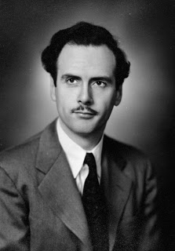
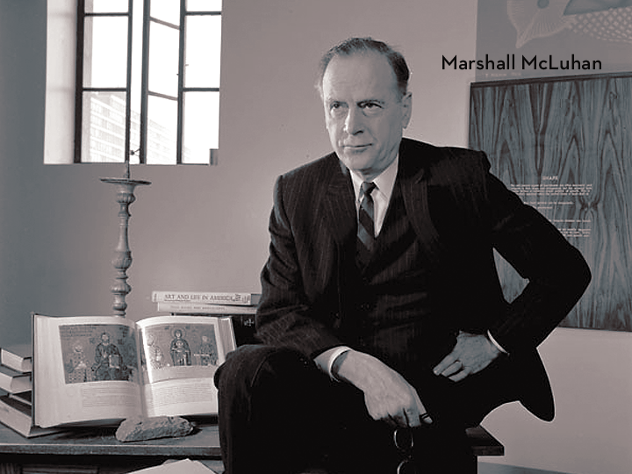
মার্শাল ম্যাকলুহান

Slide 9
বিশ্বগ্রামের ব্যবহারের ক্ষেত্র সমুহ
বাসস্থান
সংবাদ পাঠে
যোগাযোগ ক্ষেত্রে
চিকিৎসা ক্ষেত্রে
সামাজিক যোগাযোগে
শিক্ষা ক্ষেত্রে
কর্মসংস্থানের ক্ষেত্রে
ব্যবসায় -বানিজ্যে

Slide 10


যোগাযোগ ক্ষেত্রে

Slide 11

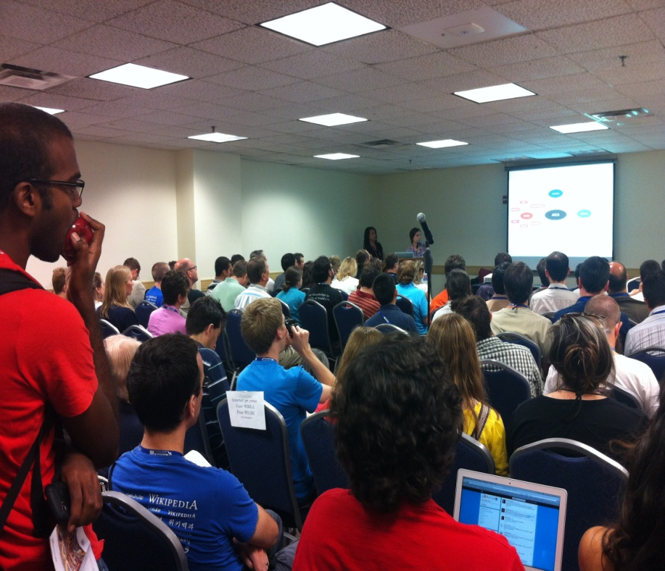
শিক্ষা ক্ষেত্রে

Slide 12
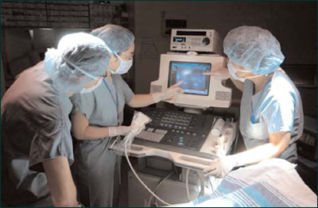
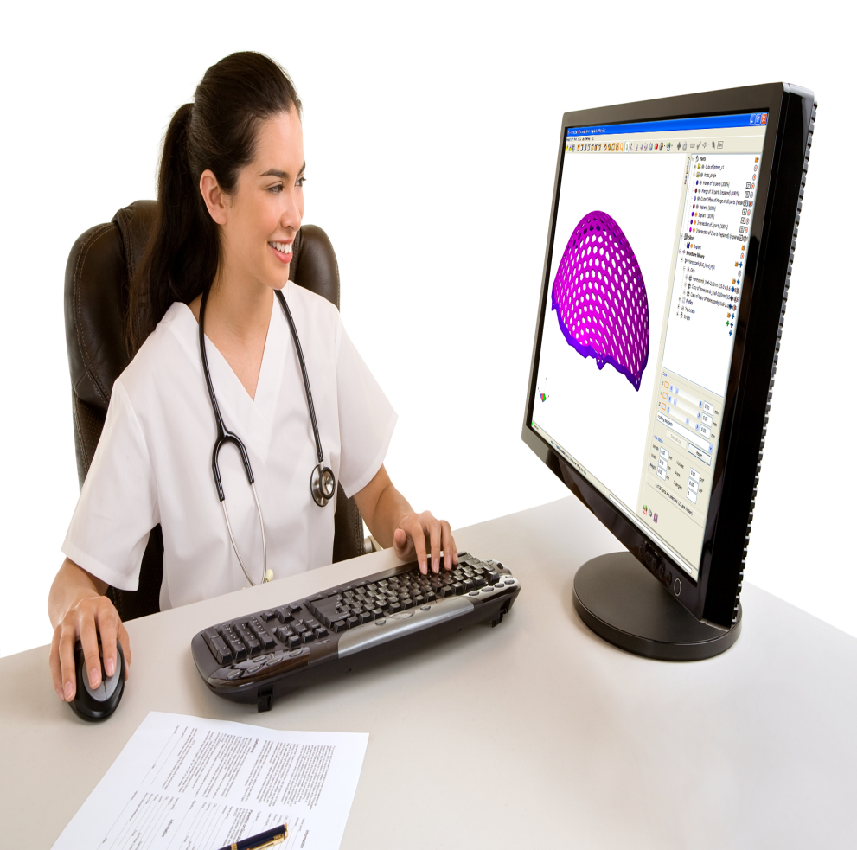
চিকিৎসা ক্ষেত্রে

Slide 13
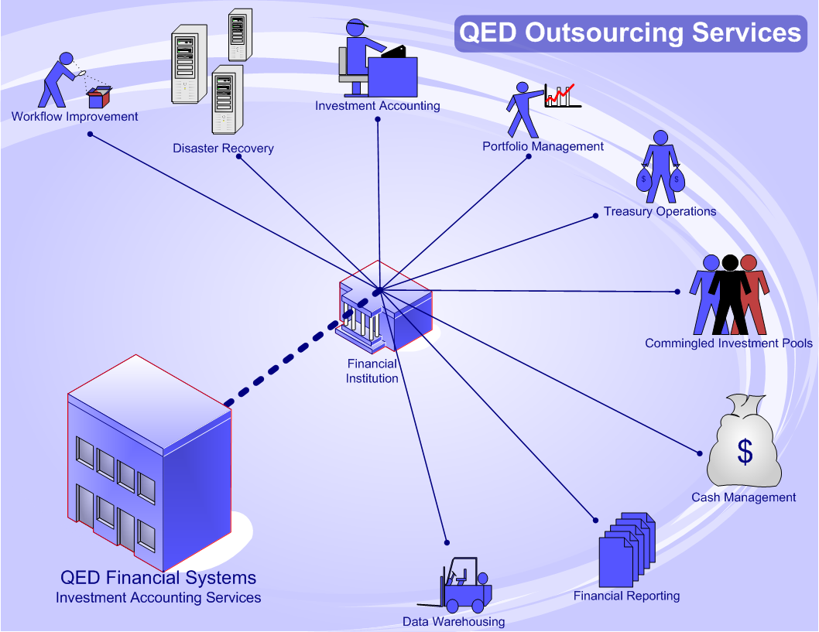
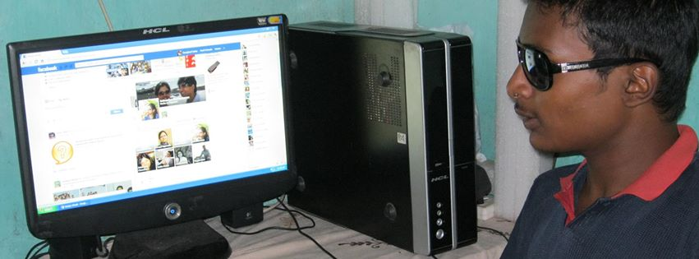
কর্ম সংস্থানের ক্ষেত্রে

Slide 14
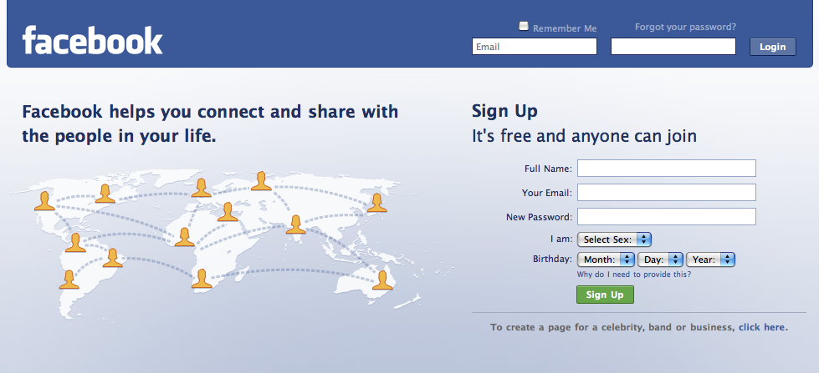
সামাজিক যোগাযোগে

Slide 15
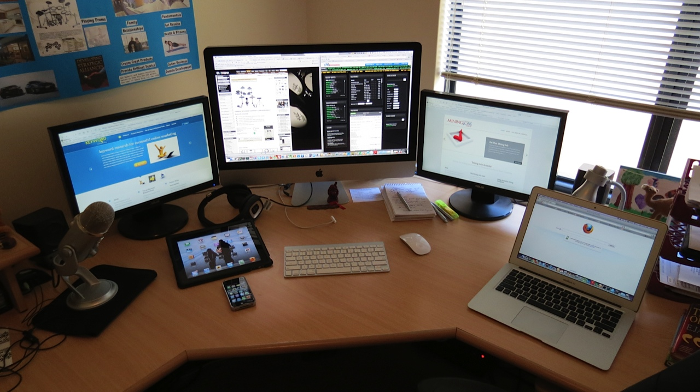

সংবাদ পাঠে

Slide 16
মূল্যায়ণঃ
১।বিশ্বগ্রাম কি?
২।বর্তমানে আমাদের দেশে কোন কোন ক্ষেত্র সমুহে বিশ্বগ্রামের সুবিধা পরিলক্ষিত হয়?

Slide 17
বাড়ির কাজঃ
১।সারা বিশ্ব একটি বিশ্বগ্রামে পরিনত হওয়ার পেছনে প্রযুক্তির ভূমিকা বর্ণনা কর।

Slide 18

ধন্যবাদ

